Slide 1

MENUS, ACTION BAR AND TAB, NAVIGATION COMPONENT
GROUP 12
Members:
23120018 - Nguyễn Ngọc Thiên Ân
23120021 - Hồ Hồ Gia Bảo
23120040 - Hồ Hữu Hoàng Hải
23120045 - Dương Khánh Khải Hưng
23120065 - Nguyễn Trọng Nhân

Slide 2

CÁC NỘI DUNG
1
CHÍNH
Menu & Action Bar
2
TabLayout và Điều Hướng bằng Tab
3
Navigation Component

Slide 3

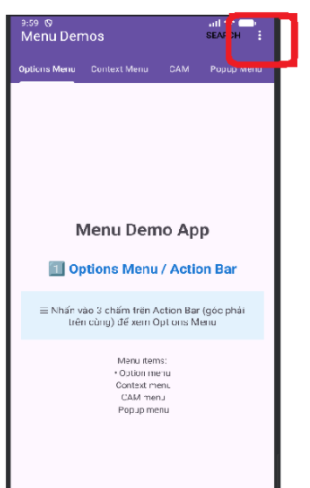
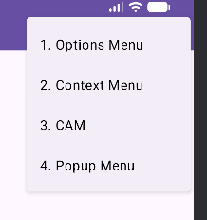
1.
MENUS & ACTION BAR/APP BAR
Menu là một thành phần giao diện người dùng phổ biến trong nhiều loại ứng dụng nhằm cung cấp các hành động và tùy chọn cho người dùng.
Phân loại: 4 loại phổ biến, phục vụ mục đích khác nhau:
Options Menu / Action Bar
Context Menu
Contextual Action Mode (CAM)
Pop-up Menus

Slide 4



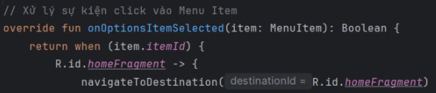
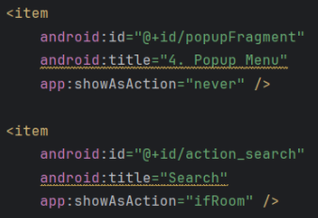
OPTIONS MENU / ACTION BAR
Định nghĩa: Menu hiển thị trong Thanh Ứng Dụng (App Bar).
Cơ chế:
Thiết lập: Gọi setSupportActionBar(toolbar) trong onCreate() để đăng ký App Bar.
Tạo Menu: Ghi đè phương thức onCreateOptionsMenu(...).
Xử lý sự kiện: Ghi đè phương thức onOptionsItemSelected(...).
Action Bar Items: Sử dụng thuộc tính android:showAsAction trong XML để đẩy mục menu lên hiển thị trực tiếp trên Action Bar qua các giá trị: always, ifRoom, never, withText, collapseActionView

Slide 5
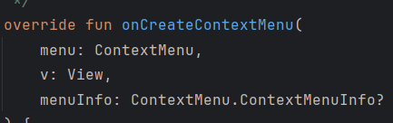
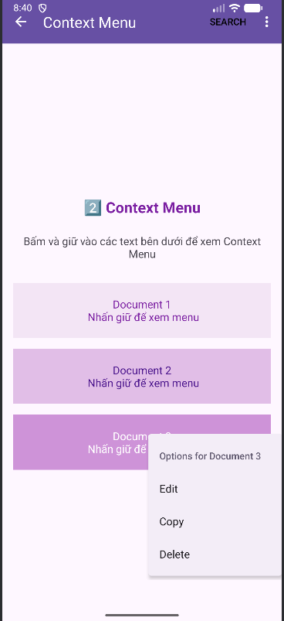
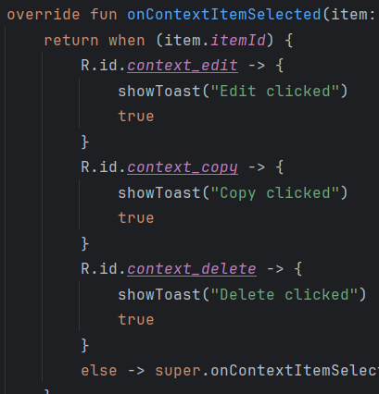
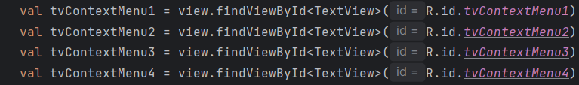
CONTEXT MENU
Context Menu (Menu Ngữ cảnh):
Hoạt động: Xuất hiện khi nhấn giữ lâu trên một View.
Đăng ký: Dùng registerForContextMenu(view).
Định nghĩa: Ghi đè onCreateContextMenu(...).
Xử lý: Ghi đè onContextItemSelected(...).

Slide 6
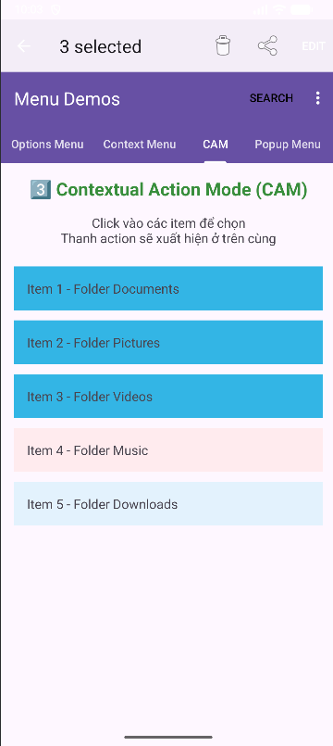
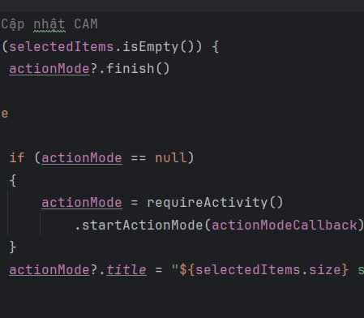
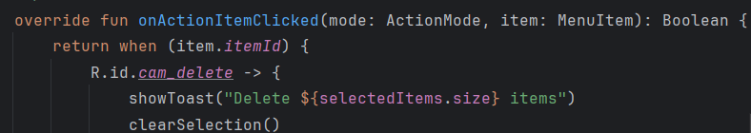
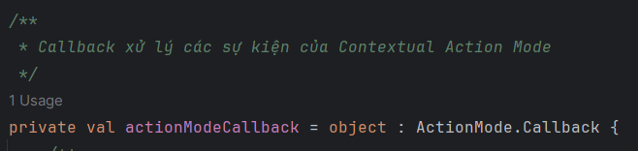
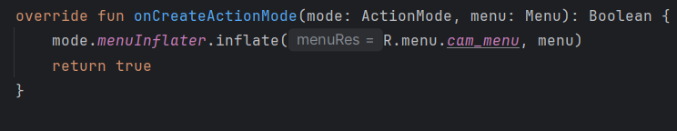
CONTEXTUAL ACTION MODE (CAM)
Contextual Action Mode (CAM):
Mục đích: Cung cấp Thanh Ứng Dụng Ngữ Cảnh riêng biệt (ví dụ: chọn nhiều email để xóa/đánh dấu).
Triển khai:
Gọi ActionMode.Callback. khi ActionMode được tạo lần đầu
Trong onCreateActionMode(...), tạo menu
Trong onActionItemClicked(...), xử lí các sự kiện click
Gọi startActionMode(theActionModeCallback).

Slide 7
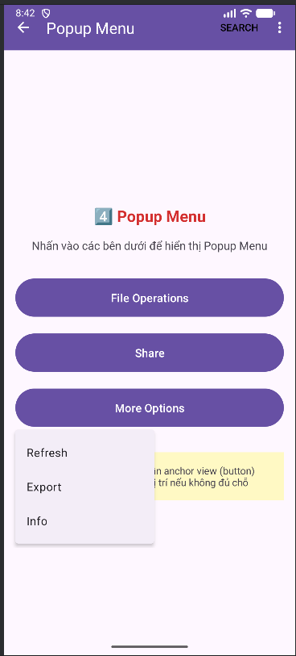
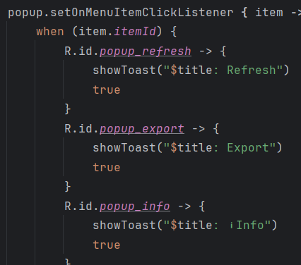
POP-UP MENUS
Mục đích: Được khuyến nghị cho các menu thuộc quy trình công việc giao diện người dùng (frontend workflow).
Khác biệt: Khác với Context Menu (thường dùng cho cài đặt ít thay đổi).
Hoạt động: Thường hiển thị sau khi người dùng tương tác với một View nhất định.
Tạo và Hiển thị:
Khởi tạo: PopupMenu(this, v) (trong đó v là View neo menu).
Thiết lập Listener: Dùng setOnMenuItemClickListener để phản ứng với việc chọn mục menu.

Slide 8
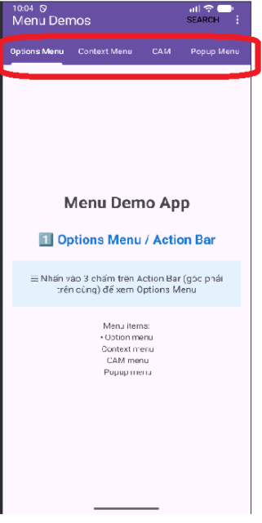
2.
TABLAYOUT VÀ ĐIỀU HƯỚNG BẰNG TAB
Định nghĩa: Thành phần Material Design dùng để tạo giao diện điều hướng bằng các tab.
Mục đích sử dụng:
Phân chia các nhóm nội dung có liên quan.
Giúp giao diện gọn gàng, khoa học.
Tăng Trải nghiệm Người dùng (UX).
TabLayout thường đi kèm với ViewPager2 và Fragment.
→ Cho phép người dùng chuyển đổi linh hoạt giữa các màn hình khác nhau bằng cách nhấn vào tab hoặc vuốt màn hình

Slide 9

CẤU TRÚC HOẠT ĐỘNG CỦA TABLAYOUT
TabLayout ⇄ ViewPager2 ⇄ Fragment
TABLAYOUT
VIEWPAGER2
FRAGMENT
Hiển thị các tab ở phía trên (hoặc dưới)
Vùng nội dung có thể vuốt trái/phải
Nội dung riêng biệt của từng tab
Tương tác:
Nhấn vào tab → Fragment tương ứng hiển thị
Vuốt màn hình → Tab tương ứng được chọn

Slide 10



CÁCH TRIỂN KHAI TAB
new TabLayoutMediator(tabLayout, viewPager2,
(tab, position) -> {
switch (position) {
case 0:
tab.setText("Home");
break;
case 1:
tab.setText("Profile");
break;
case 2:
tab.setText("Settings");
break;
}
}).attach();
TẠO TAB THỦ CÔNG
TabLayout tabLayout = findViewById(R.id.tabLayout);
tabLayout.addTab(
tabLayout.newTab().setText("Home")
);
tabLayout.addTab(
tabLayout.newTab().setText("Profile")
);
tabLayout.addTab(
tabLayout.newTab().setText("Settings")
);
KẾT HỢP VỚI VIEWPAGER2
(KHUYẾN KHÍCH)
Ưu điểm của cách này:
Không cần addTab() thủ công.
Tự động đồng bộ việc chuyển đổi tab và nội dung ViewPager2.

Slide 11
ƯU ĐIỂM
NHƯỢC ĐIỂM
Giao diện Gọn gàng, Rõ ràng
Gây rối mắt nếu dùng quá nhiều tab (> 5)
Phân cấp nội dung tốt
Dễ dàng thêm/xóa tab và tùy biến giao diện
Dễ làm App nặng nếu Fragment không tối ưu bộ nhớ/xử lý nhiều dữ liệu
Chuẩn Material Design

Slide 12
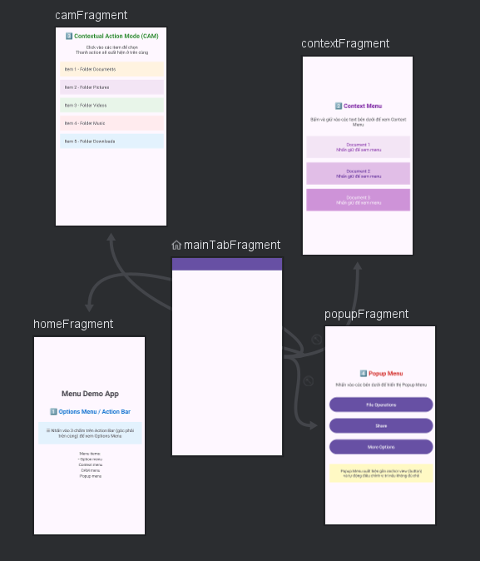
3.
NAVIGATION COMPONENT
Điều Hướng (Navigation): Là các tương tác cho phép người dùng di chuyển qua lại, vào, và ra khỏi các thành phần nội dung (màn hình) khác nhau bên trong ứng dụng.
Bản chất: là cách người dùng trải nghiệm luồng ứng dụng của bạn, từ màn hình này sang màn hình khác
Navigation Component:
Là một phần của Android Jetpack do Google giới thiệu.
Mục đích: Đơn giản hóa và tiêu chuẩn hóa việc triển khai điều hướng.

Slide 13
CÁC KHÁI NIỆM CHÍNH
Host (Máy Chủ)
Controller (Bộ Điều Khiển)
Một phần tử UI chứa đích đến điều hướng hiện tại. Khi người dùng điều hướng, ứng dụng thực chất là hoán đổi các đích đến vào và ra khỏi Host này.
Kiểu: NavHostFragment
Điều phối viên trung tâm, quản lý việc điều hướng (chuyển màn hình, back stack).
Kiểu: NavController
Destination (Đích Đến)
Graph (Đồ Thị)
Một nút trong đồ thị. Khi điều hướng, nội dung của nó sẽ được hiển thị
Kiểu: NavDestination (thường được tạo khi xây dựng NavGraph)
Cấu trúc dữ liệu định nghĩa TẤT CẢ đích đến và cách chúng kết nối
Kiểu: NavGraph

Slide 14
TRIỂN KHAI
NAVIGATION COMPONENT
1
Thiết kế Đồ thị Điều hướng (Nav Graph)
Tạo tài nguyên XML Navigation Graph
Định nghĩa Destinations: Kéo/thả các Fragment/Activity đã tạo vào Graph.
Xác định Actions: Dùng mũi tên (actions) để kết nối các destinations, chỉ định đường đi.
Trước hết, thêm các dependencies cần thiết trong build.gradle.ktx (Module:app)
2
Thiết lập Host (NavHostFragment)
Đặt NavHostFragment vào file XML Layout của MainActivity (hoặc Activity chứa)
dependencies {
val nav_version = "2.9.6"
implementation("androidx.navigation:navigation-fragment:$nav_version")
implementation("androidx.navigation:navigation-ui:$nav_version")
3
Thực hiện Điều hướng (Navigation)
Sử dụng NavController để di chuyển giữa các đích đến (Destinations) đã định nghĩa trong Graph.
LƯU Ý: sau khi thêm dependencies, nhớ nhấn Sync Project

Slide 15
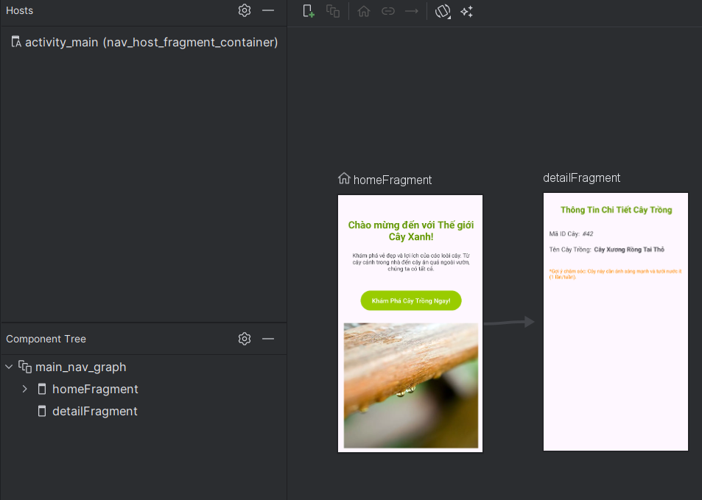
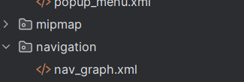

Tạo đồ thị điều hướng (NavGraph)
Tạo Resource Directory, type navigation (folder navigation)
Thêm mới Navigation Resource File (nav_graph.xml)
Android Studio sẽ mở Navigation Editor
Chọn biểu tượng (+) để tạo mới một destination (có thể chọn destination đã tạo)
Chọn Fragment (ví dụ: HomeFragment và PopupFragment) mà bạn đã tạo
Chọn một Fragment làm Start Destination (màn hình đầu tiên). Biểu tượng ngôi nhà sẽ xuất hiện trên màn hình đó.
Tạo Action (dấu mũi tên) bằng cách từ home sang detail

Slide 16
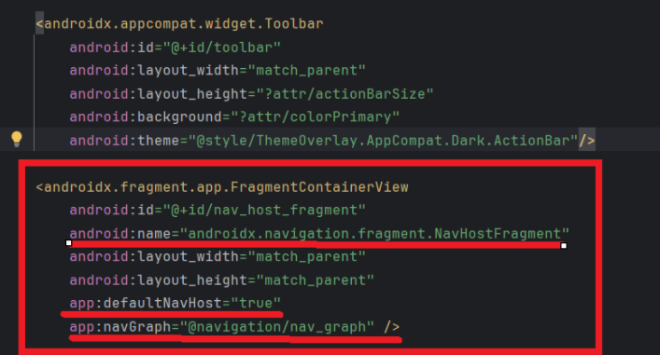
Thiết lập Host (NavHostFragment)
Đặt NavHostFragment vào file XML Layout của MainActivity (hoặc Activity chứa)
android:name="androidx.navigation.fragment.NavHostFragment": Chỉ định đây là Nav Host của bạn.
app:defaultNavHost="true": Đảm bảo Nav Host này sẽ chặn nút Back của hệ thống.
app:navGraph="@navigation/main_nav_graph": Liên kết Nav Host với đồ thị điều hướng của bạn.

Slide 17
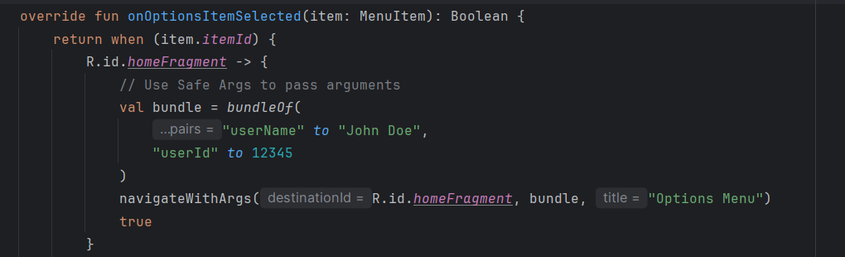
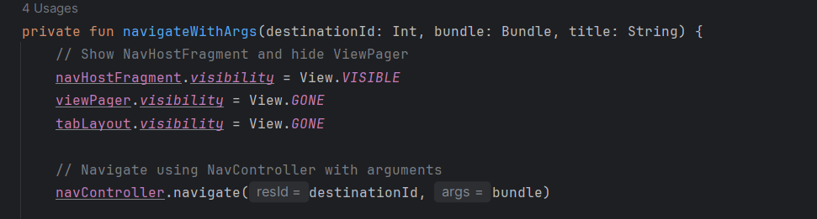
Thực hiện điều hướng bằng NavController
Trong code của HomeFragment (ví dụ, trong hàm onViewCreated(...) khi người dùng nhấn nút)

Slide 18

THANK YOU
FOR LISTENING

